Slide 1


ТРАКИЙСКИ УНИВЕРСИТЕТ
30 ГОДИНИ ЕРАЗЪМ+
15 ГОДИНИ TRAKIA JOURNAL OF SCIENCES
НАУКА, БИЗНЕС, МЕДИИ-2017
Научен семинар, 11 май 2017 г.
Хотел Армира-Старозагорски минерални бани

Slide 2
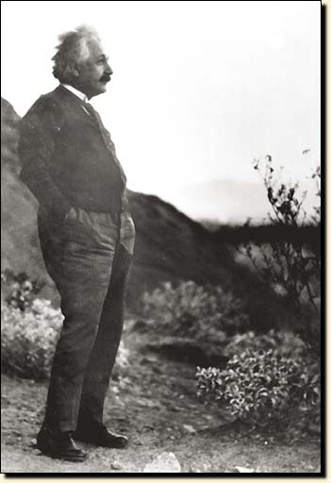
“Безпокойството за човечеството и неговата съдба трябва винаги да формират основният интерес на всички изследователски стремежи …
Никога не забравяй това докато си сред своите диаграми и уравнения.”
Albert Einstein, 1931

Slide 3
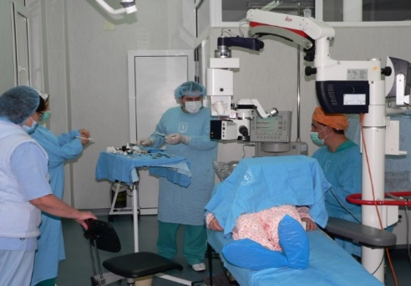
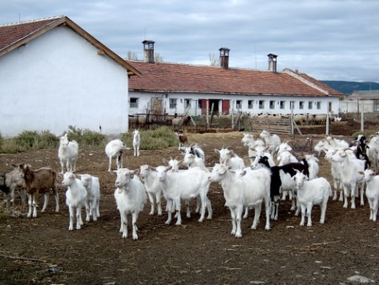
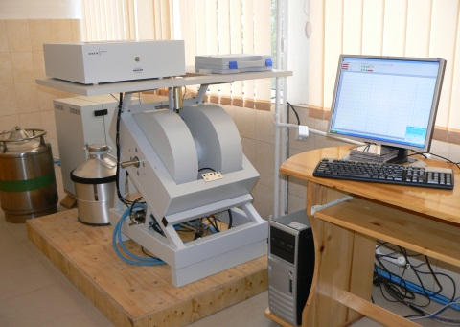
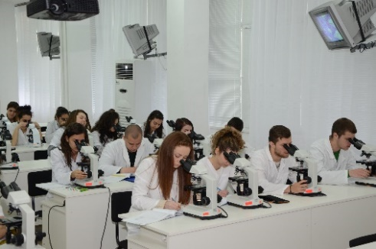
ИНОВАЦИОННА СТРАТЕГИЯ ЗА ИНТЕЛИГЕНТНА СПЕЦИАЛИЗАЦИЯ
на Р. България 2014-2020 г. (ИСИС)
ПРЕДИЗВИКАТЕЛСТВА ПРЕД НАУЧНАТА ДЕЙНОСТ В ТРАКИЙСКИ УНИВЕРСИТЕТ
Индустрии за здравословен живот и биотехнологии
(включително храни);
Мехатроника и чисти технологии;
Нови технологии в креативни и рекреативни индустрии;
Информационни и комуникационни технологии.
здравеопазването на хората и животните;
животновъдството и растениевъдството;
екологията;
техниката и съвременните технологии;
образованието и квалификацията на педагогическите кадри.

Slide 4
Организацията, управлението и финансирането на научноизследователската дейност в Тракийски университет са съобразени главно с два нормативни документа.
Правилник за наблюдение и оценка на научноизследователската дейност, осъществявана от висшите училища и научните организации, издаден от министъра на образованието и науката, обн., ДВ, бр. 72 от 18.09.2015 г., който включва критерии и показатели за оценка на цялостната научноизследователска дейност, осъществявана от организациите и
НАРЕДБА за условията и реда за оценката, планирането, разпределението и разходването на средствата от държавния бюджет за финансиране на присъщата на държавните висши училища научна или художественотворческа дейност, приета с ПМС № 233 от 10.09.2016 г., обн., ДВ, бр. 73 от 16.09.2016 г., в сила от 1.01.2017 г.,

Slide 5
Получени средства за Научноизследователска дейност - 2016 г.
Целевата субсидия на МОН | Сключени договори през 2016 г. | Привлечени средства, резултат от сътрудничеството с български и чуждестранни висши училища, научни институции и др.
416868 | 70 | 436067

Slide 6
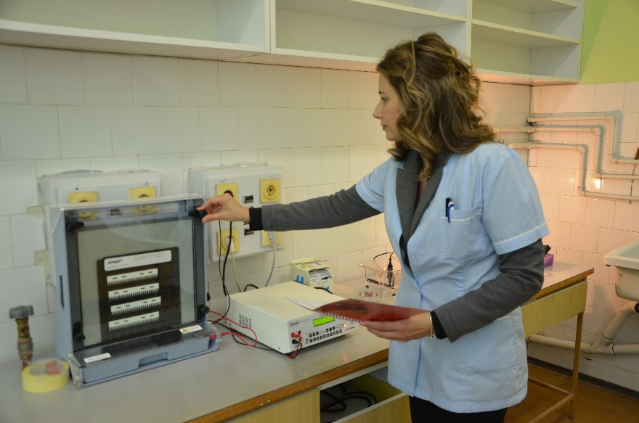
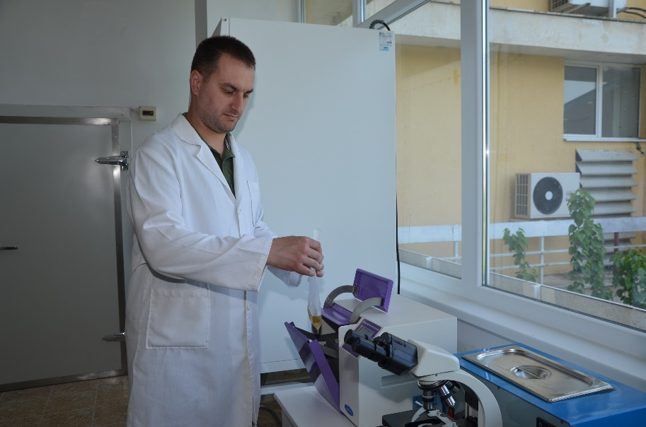
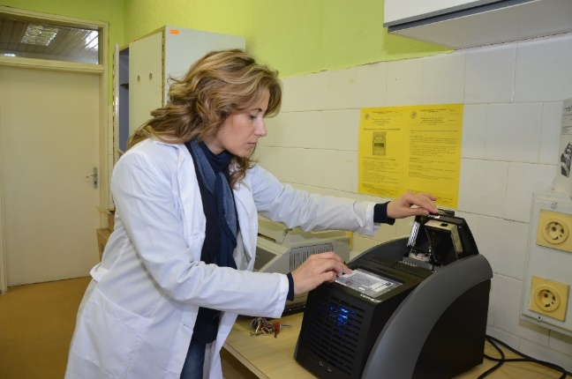
Научноизследователска дейност се осъществява в 124 лаборатории
ОБЩОУНИВЕРСИТЕТСКИ ИНФРАСТРУКТУРНИ ПРОЕКТИ
1. Доокомплектоване със специализирана апаратура на лабораторията по ДНК анализ в АФ с цел апробиране и въвеждане на съвременни молекулярни методики за проучване на геномите на различни видове животни, растения и микроорганизми | AФ
2. Разширяване дейността на микробиологична лаборатория с нова апаратура за изследване на химичен състав, микробиологичен и оксидативен статус на месо от рапан (Rapana venosa) и черна мида (Mytilus galloprovincialis). | ВМФ
3. Дооборудване на лаборатория „Екологична химия“ с апаратура, необходима за доказване и отстраняване на токсични замърсители – багрила от водни разтвори | ВМФ
4. Модернизиране и дооборудване на лаборатория по Молекулярна биология, към катедра Молекулярна биология, имунология и медицинска генетика за биомедицински изследвания на генна експресия | МФ
5. Апаратура за изследване на нано частици и тяхното приложение в медицината. | МФ
6. Подобряване на научната инфраструктура за направления „Машинно инженерство“ и „Общо инженерство“ на Факултет „Техника и технологии“ и Аграрен факултет при ТрУ | ФТТ

Slide 7
ПРОВЕДЕНИ НАУЧНИ ФОРУМИ през 2016
Брой проведени международни конференции и семинари
АФ
Научна Конференция с международно участие „Актуални проблеми и хоризонти пред аграрното образование, наука и бизнес“. 12-13 май, 2016 г. Аграрен факултет при Тракийски университет, Стара Загора, България
МФ
Научен форум: „2nd Trakia Medical Days”- 03.11.2016г. – 05.11.2016г.
СФ
Международно обучение: "Could networking be a way to empower social enterprises in Serbia?" – 07.10.2016г., Белград, Сърбия
Работна среща: “Model of cooperation between Commercial and Academic partners” – 27.06.2016г., Пирот, Сърбия
Обучителни семинари с междунардно участие: “Design of cooperative networking in rural areas (LEADER, PO, cooperatives and family farms) – 11, 12, 25, 31.05.2016г., Стара Загора, България
ФТТ
XXV Международна научна конференция „Мениджмънт и качество“ за млади учени, 11-12.05.2016
ICTTE International Conference on Technics, Technologies and Education, Faculty of Technics and Technologies, October 17-18. 2016
ДИПКУ
XVI Национален педагогически форум с международно участие на тема: „Стратегии, политики, практики в условията на образователна реформа“, който се проведе на 22.06.2016 г. в Стара Загора.
Брой проведени национални конференции и семинари
АФ
Семинар на тема „Модерни технологии при отглеждане на говеда и овце. Управление на торовите маси“ – 27 .10 2016, гр. Нова Загора – лектор доц. д-р Ваня Димова
Семинар на тема „Нови технологични решени в оборудването на малки млечни ферми“ – 02 .12 2016, гр. Видин – лектор доц. д-р Ваня Димова

Slide 8

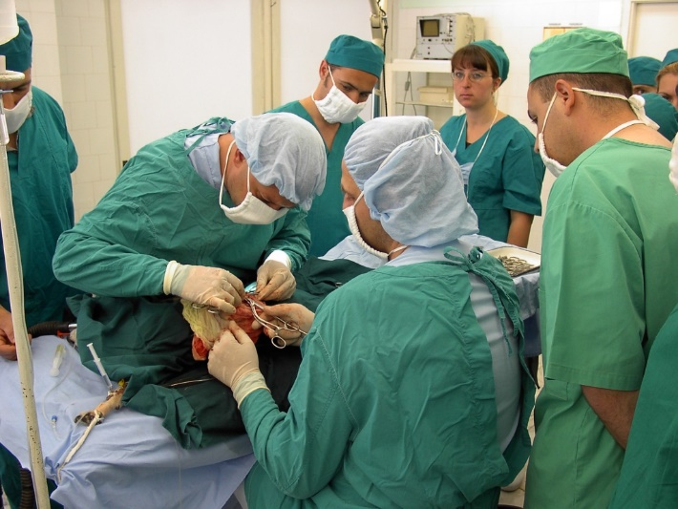
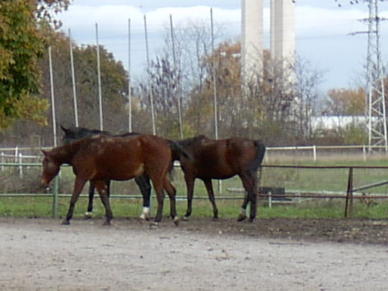
Голяма част от научните изследвания са свързани директно с практиката в
Университетска болница
Ветеринарните клиники
Учебно опитно стопанство

Slide 9
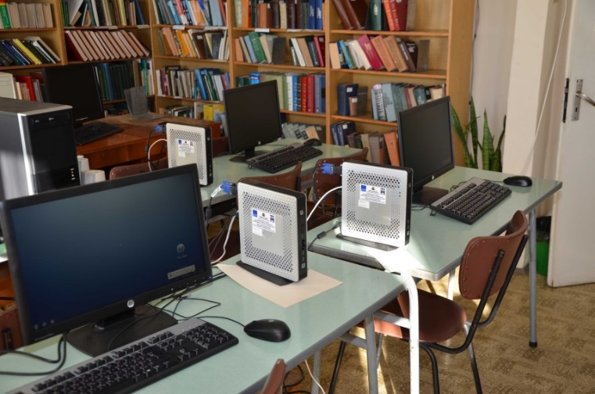
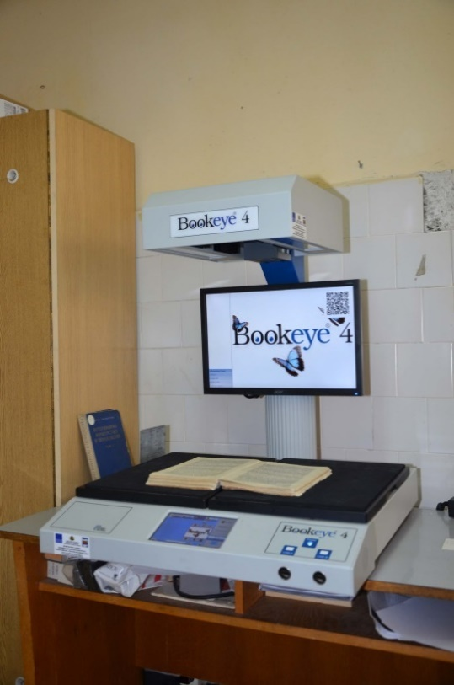
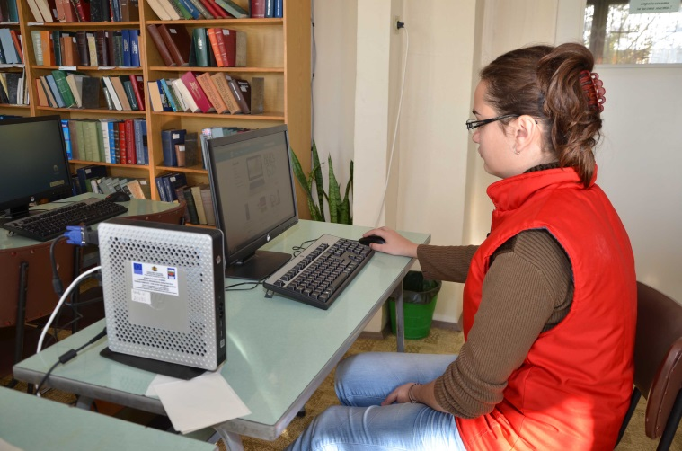
УНИВЕРСИТЕТСКА БИБЛИОТЕКА
Съдържа над 380 000 издания на специализирана литература и научна периодика на български, английски, френски, руски и немски езици.
Предоставя достъп до Електронни бази данни:
1. Academic Search Complete
2. MEDLINE
3. Veterinary Education in Video
4. Rehabilitation Therapy in Video
5. CAB Abstracts
Чрез МОН:
1. SCOPUS
2. ScienceDirect
3. Web of Science

Slide 10
Приложение 1 Наукометрични показатели за оценка на присъщата на държавните висши училища научна дейност"
Показател | Коефициент за тежест (а) | Формула | Крайна оценка
1. Брой научни публикации в научни списания, представени в световни вторични литературни източници (Na) | а | A=a*Na/N А=427/573=0,75 | U=A+B+C+D+E+F U=0,75+0,43+0,1+5,1+ +0,16+0 U=6,54 АФ – 7,72 ВМФ – 9,95 МФ – 8,1 ПФ – 1,11 СФ – 2,95 ФТТ – 3,34 ДИПКУ – 0,67 МК – 0,57 ФХ – 1,91
2. Брой научни публикации, публикувани в издания с импакт фактор (Web of Science) и/или импакт ранг (Sсopus) (Nb) | 2a | B=2a*Nb/N В=2.124/573=0,43
3. Брой монографии (Nc) | 4a | C=4a*Nc/N С=4.14/573=0,1
4. Брой цитати на научни публикации от предходните три години по данни от Web of Science и/или Sсopus (Nd) | a | D=a*Nd/N D=2924/573=5,1
5. Брой статии в сборници от научни конференции, публикувани в Conference Proceedings в Thomson Reuters и/или SCOPUS (Ne) | 2а | Е=2a*Ne/N Е=2.46/573=0,16
6. Брой български и международни патенти (регистрирани патентни заявки, патенти, патенти, резултат от сключени договори с фирми) (Nf) | 4a | F=4a*Nf/N F=0

Slide 11
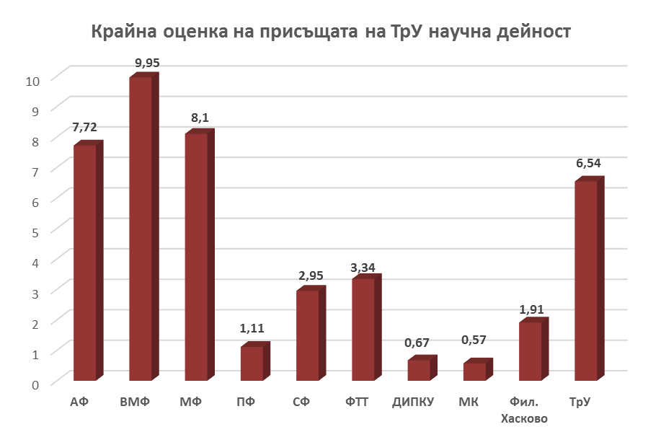

Slide 12
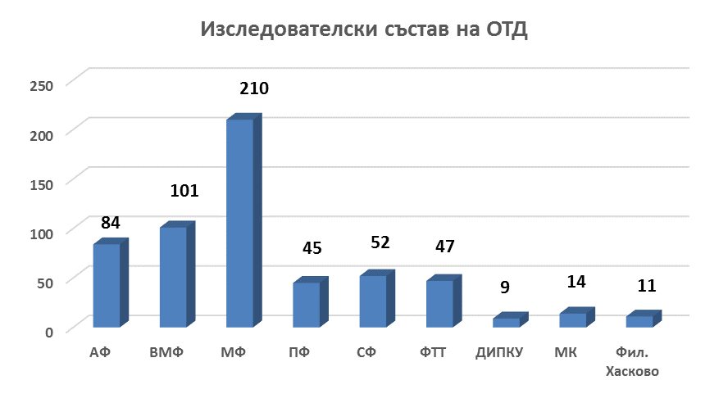
Научно-преподавателски състав за 2015/2016 год.
Научно-преподавателски състав на ОТД за 2015/2016 год. - 573,
от които 274 хабилитирани преподаватели (99 професори и 175 доценти) и 261 нехабилитирани.

Slide 13
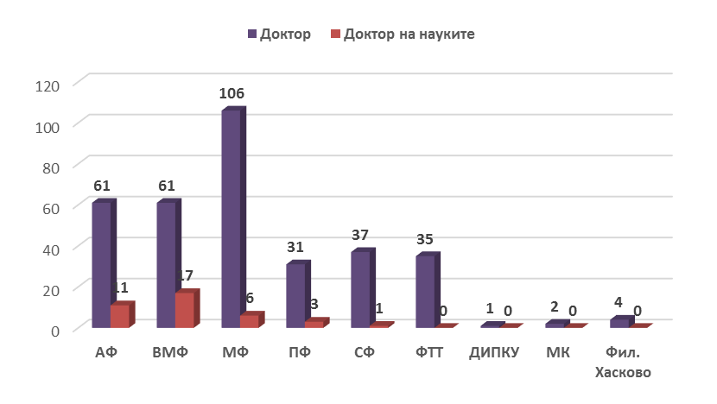
Научно-преподавателски състав за 2015/2016 год.
Брой преподаватели с научни степени за 2015/2016 год.:
„доктор“ – 338
„доктор на науките“ – 38

Slide 14
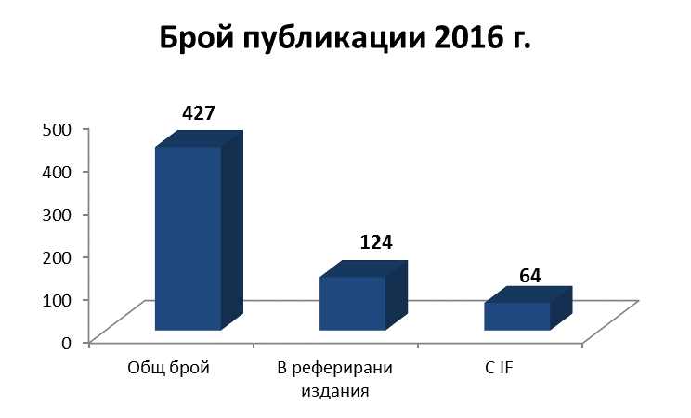
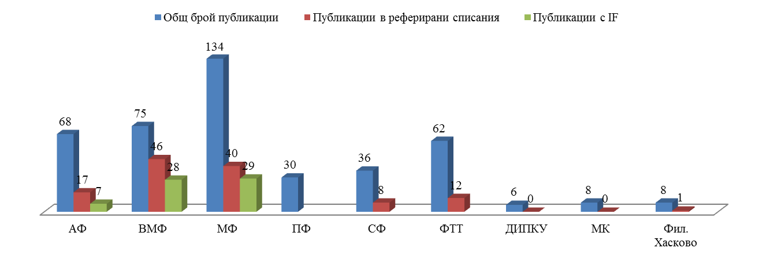
Творческа активност на научно-преподавателския състав на ТрУ
2016 г
издадени публикации – 427;
от тях 124 са публикувани в издания с импакт фактор (Web of Sciencе) и импакт ранг (SCOPUS).
От тях тези с импакт фактор по данни от Web of Sciencе - 64
издадени монографии, учебници и помагала -14;

Slide 15
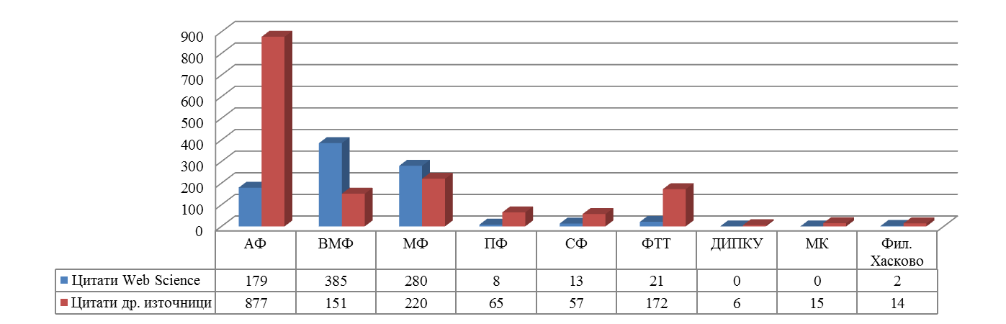
Творческа активност на научно-преподавателския състав на ТрУ
2016 г
брой цитати на научни публикации на изследователския състав, появили се в научната литература през отчетната година – 2465 ( с 51 % повече сравнено с предходната година), от които 888 са в издания с импакт фактор (Web of Sciencе) и импакт ранг (SCOPUS).

Slide 16
Усреднен спрямо щатния изследователски състав h-индекс по данни на SCOPUS

Slide 17
ПРЕДЛОЖЕНИЕ ОТНОСНО ПОКАЗАТЕЛИ ЗА ДОПЪЛНИТЕЛНО ЗАПЛАЩАНЕ НА НАУЧНО-ПРЕПОДАВАТЕЛСКИЯ СЪСТАВ OT ТРУ
КРИТЕРИЙ | ПОКАЗАТЕЛИ | МЕТОД НА ОЦЕНКА | ФОРМУЛА ЗА ОЦЕНКА ПО ПОКАЗАТЕЛ | ФОРМУЛА ЗА ОЦЕНКА ПО КРИТЕРИЙ
1.Научни резултати през отчетния период-U1 | 1.1.Брой научни публикации (статии в пълен текст), реферирани и индексирани в световни литературни източници (А). | Броят на статиите (А) се разделя на броя на авторите за всяка статия (N) с коефициент 0.5 | a=(A/N)x0.5 | U1=a+b+c+d+e+f+g+h+i+j+k+l
 | 1.2.Брой научни публикации (статии в пълен текст), които са публикувани в списания, индексирани в Scopus и/или Web of Science, и имат импаkт ранг SJR (Scopus) (B). | Броят на статиите (B) се разделя на броят на авторите за всяка статия ( N) с коефициент 1.5. | b=(B/N)x1.5
 | 1.3.Брой научни публикации , индексирани в Scopus и/или Web of Science,които имат импакт фактор по JCS (Journal Citation Report) (C). | Броят на статиите (C) се разделя на броят на авторите за всяка статия (N) с коефициент 3. Брой на статиите, в които авторът е водещ, първи или последен с коефициент 5. | c=(C/N)x3(5)
 | 1.4.Брой научни публикации от участия в научни форуми (вкл. резюмета от научни форуми), които са публикувани в списания, индексирани в Scopus и/или Web of Science и имат импакт фактор по JCS (Journal Citation Report) (D). | Броят на статиите (D) се разделя на броят на авторите за всяка статия (N) с коефициент 1.5. | d=(D/N)x1,5
 | 1.5.Брой научни публикации (статии в пълен текст), които са публикувани в първите 10% на списанията с импакт фактор по JCS (Journal Citation Report) в съответната научна област (F). | Броят на статиите (F) се разделя на броят на авторите за всяка статия (N) с коефициент 10 | f=(F/N)x10
 | 1.6.Брой цитати в статии, с изключени автоцитати на автора и научния колектив, които са реферирани и индексирани в световни летературни източници (G). | Броят на цитатите (G) се разделя на броят на авторите за всяка цитирана статия (N) с коефициент 0.2 | g=(G/N)x0.2
 | 1.7.Брой цитати в статии, с изключени автоцитати на автора и научния колектив, които са публикувани в списания, индексирани в Scopus и/или Web of Science (H) | Броят цитатите (H) се разделя на броя на авторите за всяка цитирана статия (N) с коефициент 0.5 | h=(H/N)x0.5
 | 1.8.Брой цитати в статии, с изключени автоцитати на автора и научния колектив, които са публикувани в списания индексирани в Scopus и/или Web of Science и имат импакт фактор по JCS (Journal Citation Report) (I). | Броят цитатите (I) се разделя на броят на авторите за всяка цитирана статия (N) с коефициент 1 | i=(I/N)x1
 | 1.9.Индекс на Hirsch (h-индекс) по данни от Scopus с коефициент 0.5. | h-индексът с коефициент 0.5 | j=hx0.5
 | 1.10.Брой монографии или глави от научни трудове) (J). | Броят (J) се разделя на броя на авторите за всяка монография (N) с коефициент 1 | k=(J/N)x1
 | 1.11.Брой патенти (K). | Броят (K) се разделя на броя на авторите за всеки патент (N) с коефициент 5 | l=(K/N)x5
2.Национална и Международна разпознаваемост – U2 | 2.1.Ръководител на проект с външно финансиране (a) | Броят на национални и/или международни проекти (К) с коефициент 5 | a= (К)x5 | U2=а+b+c+d КРАЙНА ОЦЕНКА: U1+U2
 | 2.2.Рецензент на статии в списания с импакт фактор (L) за годината (b) | Броят на рецензираните статии (L) с коефициент 0.5 | b= (L)х0.5
 | 2.3.Рецензент на дисертации и монографии (M) за годината (c) | Броят на дисертации и монографии (M) с коефициент 0.1 | c=(M)х0.1
 | 2.4.Членства в международни редакционни колегии (N) (d) | Броят на членствата (N) с коефициент 0.2 | d=(N)x0.2

Slide 18
Програма „Еразъм+“
Първият билатерален договор е сключен през 1999 г. за учебната 2000/2001 с Юстус Либих Университет – Гисен, Германия.
Програма „Еразъм+“
Двустранни споразумения |  | Общ брой реализирани изходящи мобилности за акад.2015-2016 | СМ с цел обуче-ние | СМ с цел прак-тика | МП с цел обуче-ние | ПМ с цел преподаване
Общо за 2014-2020 | За 2016
108 | 27 | 141 | 10 | 67 | 42 | 22

Slide 19

ТРАКИЙСКИ УНИВЕРСИТЕТ ПРОГРАМА „ЕРАЗЪМ+” ПОЛУЧЕНИ СРЕДСТВА (в евро)
Година | Общо | Студентска мобилност с цел обучение СМО | Студентска мобилност с цел практика СМП | Мобилност на персонала МП
2013 – 2014 | 149 460,50 | 52 045,50 | 43 946,00 | 26 199,00
2014 – 2015 | 241 430,00 | 43 348,00 | 122 317,00 | 48 115,00
2015 – 2016 | 304 392,00 | 33 266,00 | 179 095,00 | 57 731,00
2016 – 2017 | 332 736,00 | 27 241,00 | 212 100,00 | 54 995,00
2017 – 2018 | 489 275,00 | 29 400,00 | 327 950,00 | 86 325,00

Slide 20
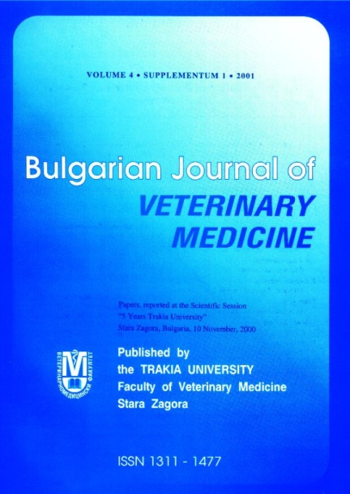
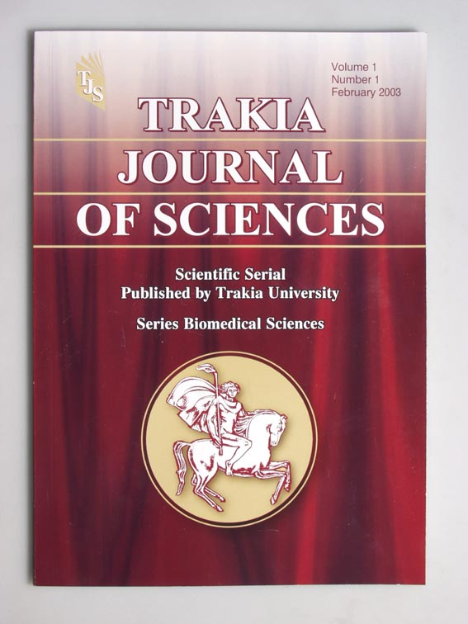

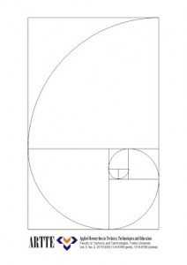


Научни списания, издавани в Тракийски Университет

Slide 21
TRAKIA JOURNAL OF SCIENCES – 15 години
За 15 години са излезли общо 84 броя, от тях:
61 - редовни
      46 - Biomedical Sciences,
      4 - Medicine
      15 - Social Sciences
23 - приложения
Година | 2003 | 2004 | 2005 | 2006 | 2007 | 2008 | 2009 | 2010 | 2011 | 2012 | 2013 | 2014 | 2015 | 2016 | 2017 | общо
Брой статии | 48 | 48 | 114 | 50 | 39 | 54 | 58 | 59 | 65 | 62 | 78 | 62 | 55 | 63 | 30 | 885
Вътрешни автори (от университета) | 33 | 36 | 74 | 41 | 27 | 35 | 27 | 22 | 29 | 30 | 32 | 26 | 23 | 21 | 10 | 466
Външни автори (от България) | 7 | 8 | 30 | 7 | 10 | 11 | 9 | 9 | 13 | 12 | 25 | 9 | 11 | 23 | 2 | 186
Чуждестранни автори | 8 | 4 | 10 | 2 | 2 | 8 | 22 | 28 | 23 | 20 | 21 | 27 | 21 | 19 | 18 | 233

Slide 22
TRAKIA JOURNAL OF SCIENCES – 15 години

Slide 24

Without the “software” of the scientist’s personality, of the scientist’s soul and the scientist’s spirit, the “hardware” of science will never function.
Maurizio Iacarino

